Slide 1
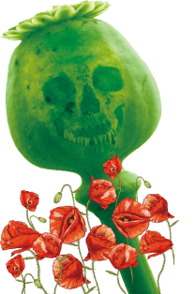
The drug is the abyss
珍爱生命 远离毒品
禁毒教育主题宣传活动主题PPT

Slide 2
目 录
CONTENTS
01
什么是毒品
02
新型毒品的危害
03
吸毒案例分析
珍爱生命 远离毒品
04
树立健康观念

Slide 3
01
什么是毒品
1987年6月12日至26日，联合国在维也纳召开由138个国家的3000多名代表参加的麻醉品滥用和非法贩运问题部长级会议，会议提出了“爱生命，不吸毒”的口号，并与会代表一致同意6月26日定为“国际禁毒日”，以引起世界各国对毒品问题的重视，同时号召全球人民共同来解决毒品问题。
—— 珍爱生命 远离毒品 ——

Slide 4
什么是毒品
https://www.ypppt.com/
根据《刑法》第357条的规定：毒品是指鸦片、海洛因、甲基苯丙胺（冰毒）、吗啡、大麻、可卡因以及国家规定管制的其它能够使人形成瘾癖的麻醉药品和精神药品。
毒品的危害性主要表现 ：
1
毒品严重危害人的身心健康；
毒品问题诱发其他违法犯罪，破坏正常的社会和经济秩序；
2
3
毒品问题渗透和腐蚀政权机构，加剧腐败现象；
4
毒品问题给社会造成巨大的经济损失。

Slide 5
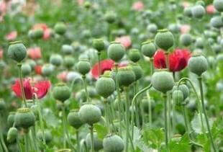
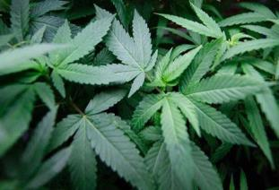
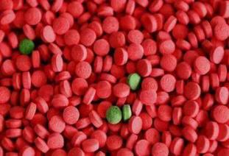
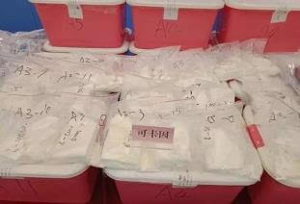
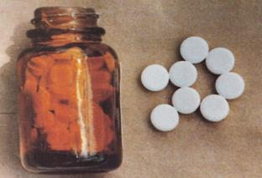
什么是毒品
罂粟
大麻
鸦片
麻古
可卡因
吗啡

Slide 6
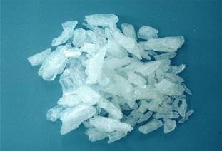
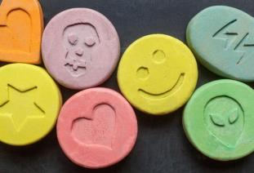
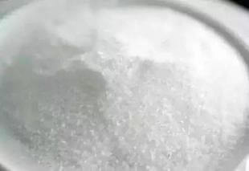
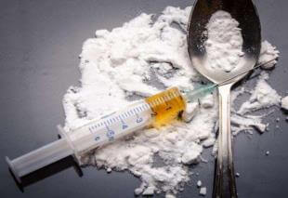
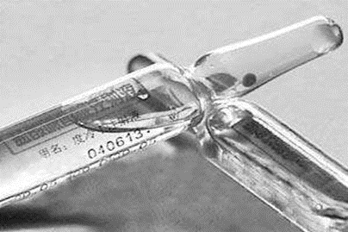
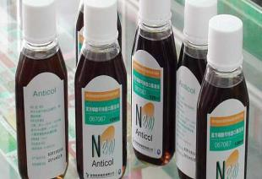
什么是毒品
冰毒
摇头丸
K粉
海洛因
杜冷丁
止咳水

Slide 7
什么是毒品
走私、贩卖、运输、制造鸦片一千克以上、海洛因或者甲基苯丙胺五十克以上或者其他毒品数量大的，处十五年有期徒刑、无期徒刑或者死刑，并处没收财产
一
走私、贩卖、运输、制造鸦片二百克以上不满一千克、海洛因或者甲基苯丙胺十克以上不满五十克或者其他毒品数量较大的，处七年以上有期徒刑，并处罚金
二
三
走私、贩卖、运输、制造鸦片不满二百克、海洛因或者甲基苯丙胺不满十克或者其他少量毒品的，处三年以下有期徒刑 、拘役或者管制，并处罚金；情节严重的，处三年以上七年以下有期徒刑，并处罚金

Slide 8
什么是毒品
吸毒严重损害人的身体健康
营养不良。吸毒可引发呕吐、食欲下降，抑制胃、胆、胰消化腺体的分泌，从而影响食物的消化吸收。时间一长，造成吸毒者营养不良和体重下降，特别是经济困难的吸毒者，吸毒时间越长越骨瘦如柴。
1
2
损害呼吸道，毒品中大都掺入滑石粉、淀粉等粉状杂物，吸食后往往引发肺梗塞，肺气肿、肺结核等肺部疾病；损害免疫系统，引发许多疾病的传播和感染。
3
损伤血管。静脉注射毒品，可引起局部动脉梗塞、静脉炎、坏死性血管火和霉菌性动脉瘤等。

Slide 9
什么是毒品
吸毒严重损害人的身体健康
4
引发多种精神病症状。如自私、冷淡、社会公德意识差，有时出现幻觉冲动，导致自残、自杀和伤人。92年郴州市刘某毒瘾发作，感觉自己手臂内有数条虫子在爬，便操起菜刀，将自己左臂砍断。
5
损害神经系统。如急性感染性神经火，细菌性脑膜火等。
珍爱生命 远离毒品

Slide 10
02
新型毒品的危害
1987年6月12日至26日，联合国在维也纳召开由138个国家的3000多名代表参加的麻醉品滥用和非法贩运问题部长级会议，会议提出了“爱生命，不吸毒”的口号，并与会代表一致同意6月26日定为“国际禁毒日”，以引起世界各国对毒品问题的重视，同时号召全球人民共同来解决毒品问题。
—— 珍爱生命 远离毒品 ——
Notes:
https://www.ypppt.com/

Slide 11
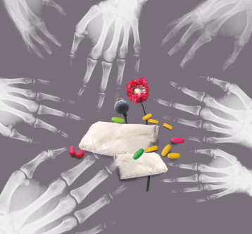
新型毒品的危害
急易上瘾
危害社会
损害大脑神经
家庭破裂
心肌断裂
新型毒品的危害
倾家荡产

Slide 12
03
吸毒案例分析
1987年6月12日至26日，联合国在维也纳召开由138个国家的3000多名代表参加的麻醉品滥用和非法贩运问题部长级会议，会议提出了“爱生命，不吸毒”的口号，并与会代表一致同意6月26日定为“国际禁毒日”，以引起世界各国对毒品问题的重视，同时号召全球人民共同来解决毒品问题。
—— 珍爱生命 远离毒品 ——

Slide 13
吸毒案例分析
吸毒毁掉幸福家庭
20XX年09月01日南方网讯 31日下午，成都致民路46号院，一曾经吸毒的男子留下遗书，纵身从4楼跳下，血溅一地，在送往医院后因抢救无效死亡。然而，在这幕惨剧的背后，我们了解到，该男子在上世纪80年代，就因做茶叶生意而挣下数百万元的家财
01
但是沾上毒品之后，百万家财不但分文不剩，而且其妻在8年前也因不堪吸毒之苦而跳楼身亡。“这都是毒品害的呀！”死者的父亲廖华荣说，还在上世纪80年代初，廖黎在外做生意发了大财，家中光存款都有整整300多万元。
02

Slide 14
吸毒案例分析
模仿恶习步入“毒”途
03
15岁的阿兵（化名）是某市强制戒毒所里年龄最小的一个。阿兵是澄海外砂人，因年幼其母病亡，其父忙于生计无暇照管他，自7岁起，阿兵模仿大人们抽烟，并以之为荣。15岁那年，他结识了乡里一做餐饮生意的“大哥”，几番来往后，阿兵很得大哥喜欢。慢慢地，阿兵也发现了大哥原来是“白药仔”，但他也不以之为忤，相反还认为这是“酷”的表现。去年中，趁大哥不在家，小兵偷了一点“白粉”终于“开禁”尝了新，并从此成了一名“小道友”。今年2月19日，小兵被警方抓获，在审讯时因药瘾发作口吐白沫，结果被送强制戒毒。
—— 吸毒违法 贩毒有罪——

Slide 15
04
树立健康观念
1987年6月12日至26日，联合国在维也纳召开由138个国家的3000多名代表参加的麻醉品滥用和非法贩运问题部长级会议，会议提出了“爱生命，不吸毒”的口号，并与会代表一致同意6月26日定为“国际禁毒日”，以引起世界各国对毒品问题的重视，同时号召全球人民共同来解决毒品问题。
—— 珍爱生命 远离毒品 ——

Slide 16
树立健康观念
拒绝接受陌生人的“馈赠”
多数吸毒者初次吸食毒品都是由于接受了毒贩子或其他吸毒人员“免费”提供的毒品而走上吸毒道路的，所以我们一定不能贪图眼前的小恩小惠，始终谨记天下没有白来的好处，任何事情都要靠自己的努力才能获得成功！
不盲目追赶时髦
毒贩们鼓吹“吸毒是时髦，是有钱人的标志”这是极其荒唐的错误观念，而青少年关注潮流、追崇时尚，往往会被这种错误观念所左右。因此作为新时期的青少年潮流面前要分清是非，重视培养自身良好的习惯，不要盲目追赶时髦。

Slide 17
树立健康观念
慎重交友
青少年在成长初期渴望结识朋友，无论是校内还是校外结交的朋友，只要在自己交往甚密的人中有一个吸上毒，往往自己也容易受到感染而吸毒，慎重交友是青少年处世之道。
不要轻信他人
吸毒者会经常向青少年吹嘘毒品的好处，以毒品可以治病、毒品可以减肥等谎言诱骗你，使你丧失警惕，经不住诱惑。因此，有病一定要看医生，在医生的指导下正确服用药物。不要听信毒品可以治病的谎言，以至身陷泥潭，毁灭人生。在医生的指导下正确服用药物。

Slide 18
树立健康观念
远离易染毒场所
严格遵守中小学生日常行为规范，不吸烟不饮酒、不去舞厅酒吧、游戏厅等娱乐场所，是远离毒品的最好选择。青少年往往缺乏是非辨别能力，涉足酒吧、歌舞厅、迪厅、游戏厅等娱乐场所，最容易成为毒贩诱吸毒的目标。

Slide 19
The drug is the abyss
珍爱生命 远离毒品
禁毒教育主题宣传活动主题班会PPT

Slide 20
更多精品PPT资源尽在—优品PPT！
www.ypppt.com
PPT模板下载：www.ypppt.com/moban/ 节日PPT模板：www.ypppt.com/jieri/
PPT背景图片：www.ypppt.com/beijing/ PPT图表下载：www.ypppt.com/tubiao/
PPT素材下载： www.ypppt.com/sucai/ PPT教程下载：www.ypppt.com/jiaocheng/
字体下载：www.ypppt.com/ziti/ 绘本故事PPT：www.ypppt.com/gushi/
PPT课件：www.ypppt.com/kejian/
Notes:
模板来自于 优品PPT https://www.ypppt.com/

